Slide 1
20г. РАССТОЯНИЕ ОТ ТОЧКИ ДО ПЛОСКОСТИ
(Куб, пирамида)
Notes:
В режиме слайдов ответ появляется после кликанья мышкой.

Slide 2
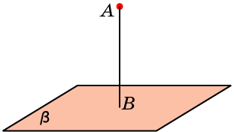
Расстоянием от точки до плоскости в пространстве называется длина перпендикуляра, опущенного из данной точки на данную плоскость.
Notes:
В режиме слайдов ответ появляется после кликанья мышкой.

Slide 3
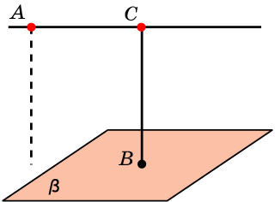
Иногда основание перпендикуляра, опущенного из точки на плоскость, не попадает на участок плоскости, изображенный на рисунке. В этом случае можно воспользоваться тем, что расстояние от точки до плоскости равно расстоянию от прямой, проходящей через данную точку и параллельной данной плоскости, до этой плоскости. При этом перпендикуляр, опущенный из любой точки этой прямой на данную плоскость, будет равен расстоянию от исходной точки до плоскости.
Notes:
В режиме слайдов ответ появляется после кликанья мышкой.

Slide 4
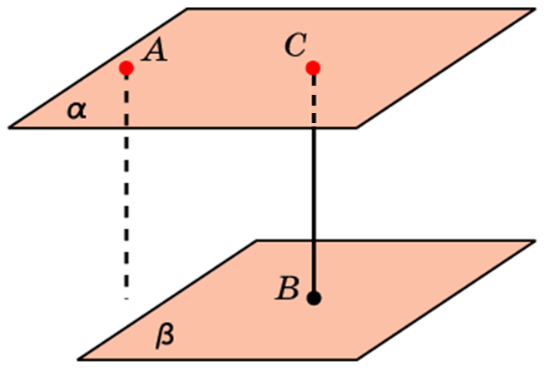
Расстояние от точки до плоскости равно также расстоянию между параллельными плоскостями, одна из которых – данная плоскость, а другая проходит через данную точку. При этом перпендикуляр, опущенный из любой точки этой плоскости на данную плоскость, будет равен расстоянию от исходной точки до плоскости.
Notes:
В режиме слайдов ответ появляется после кликанья мышкой.

Slide 5
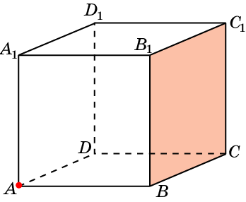
Упражнение 1
В единичном кубе ABCDA₁B₁C₁D₁ найдите расстояние от точки A до плоскости BCC₁.
Ответ: 1.
Notes:
В режиме слайдов ответ появляется после кликанья мышкой.

Slide 6
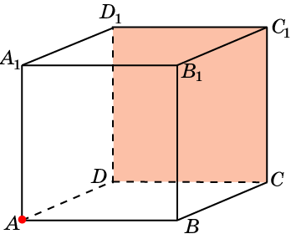
Упражнение 2
В единичном кубе ABCDA₁B₁C₁D₁ найдите расстояние от точки A до плоскости CDD₁.
Ответ: 1.
Notes:
В режиме слайдов ответ появляется после кликанья мышкой.

Slide 7
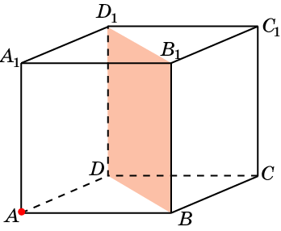

Упражнение 3
В единичном кубе ABCDA₁B₁C₁D₁ найдите расстояние от точки A до плоскости BB₁D₁.
$$\frac{\sqrt{2}}{2}.$$
Ответ:
Notes:
В режиме слайдов ответ появляется после кликанья мышкой.

Slide 8
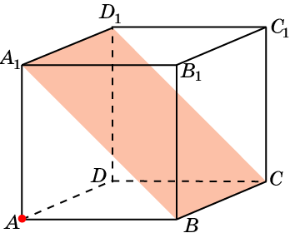
Упражнение 4
В единичном кубе ABCDA₁B₁C₁D₁ найдите расстояние от точки A до плоскости BCD₁.
$$\frac{\sqrt{2}}{2}.$$
Ответ:
Notes:
В режиме слайдов ответ появляется после кликанья мышкой.

Slide 9
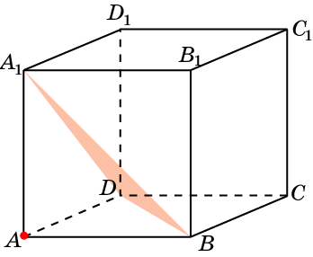
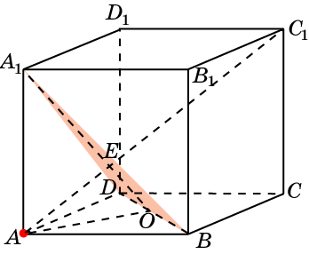




Упражнение 5
В единичном кубе ABCDA₁B₁C₁D₁ найдите расстояние от точки A до плоскости BDA₁.
Решение: Диагональ AC₁ куба перпендикулярна плоскости BDA₁. Обозначим O - центр грани ABCD, E - точка пересечения AC₁ и плоскости BDA₁. Длина отрезка AE будет искомым расстоянием. В прямоугольном треугольнике AOA₁ имеем
AA₁ = 1; AO = ; OA₁ = .
Следовательно, AE =
$$\frac{\sqrt{2}}{2}$$
$$\frac{\sqrt{6}}{2}$$
$$\frac{\sqrt{3}}{3}.$$
$$\frac{\sqrt{3}}{3}.$$
Ответ:
Notes:
В режиме слайдов ответ появляется после кликанья мышкой.

Slide 10
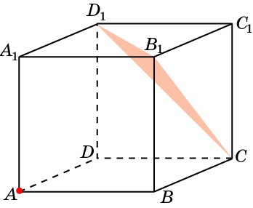
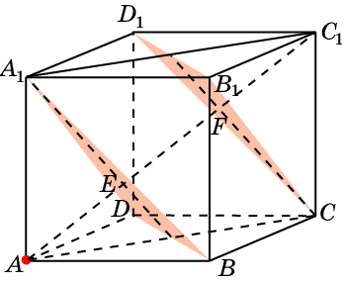
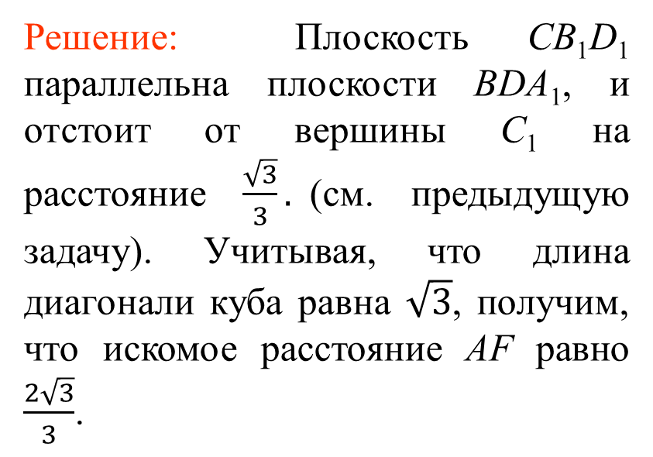

Упражнение 6
В единичном кубе ABCDA₁B₁C₁D₁ найдите расстояние от точки A до плоскости CB₁D₁.
Решение: Плоскость CB₁D₁ параллельна плоскости BDA₁, и отстоит от вершины C₁ на расстояние $\frac{\sqrt{3}}{3}.$(см. предыдущую задачу). Учитывая, что длина диагонали куба равна $\sqrt{3}$, получим, что искомое расстояние AF равно $\frac{2\sqrt{3}}{3}$.
$$\frac{2\sqrt{3}}{3}.$$
Ответ:
Notes:
В режиме слайдов ответ появляется после кликанья мышкой.

Slide 11
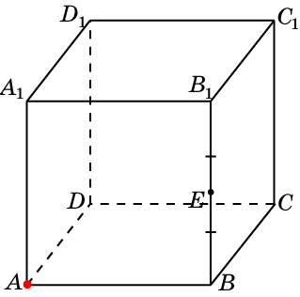
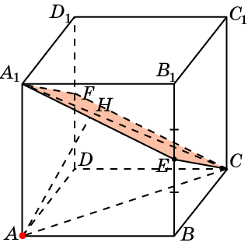
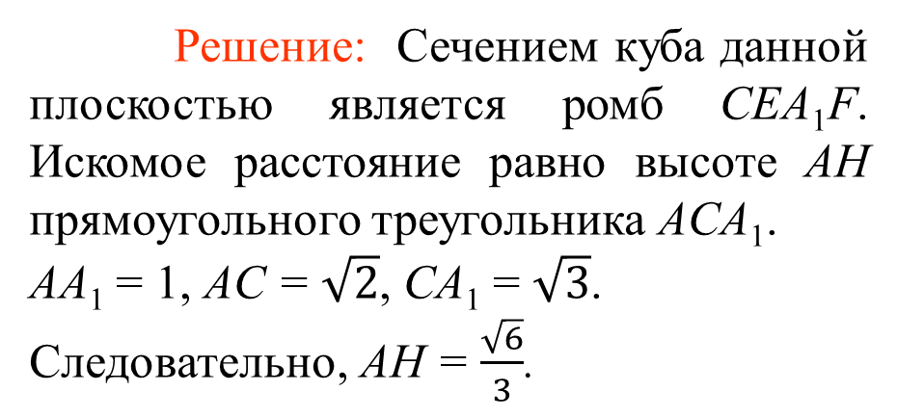

Упражнение 7
В единичном кубе ABCDA₁B₁C₁D₁ найдите расстояние от точки A до плоскости, проходящей через вершины C, A₁ и середину ребра BB₁.
Решение: Сечением куба данной плоскостью является ромб CEA₁F. Искомое расстояние равно высоте AH прямоугольного треугольника ACA₁.
AA₁ = 1, AC = $\sqrt{2}$, CA₁ = $\sqrt{3}$.
Следовательно, AH = $\frac{\sqrt{6}}{3}$.
$$\frac{\sqrt{6}}{3}.$$
Ответ:
Notes:
В режиме слайдов ответ появляется после кликанья мышкой.

Slide 12
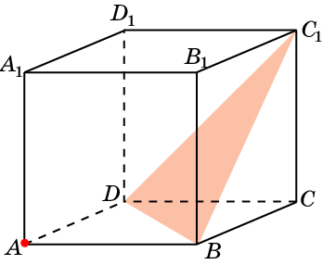
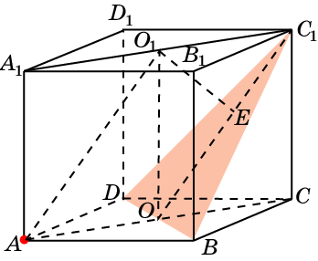
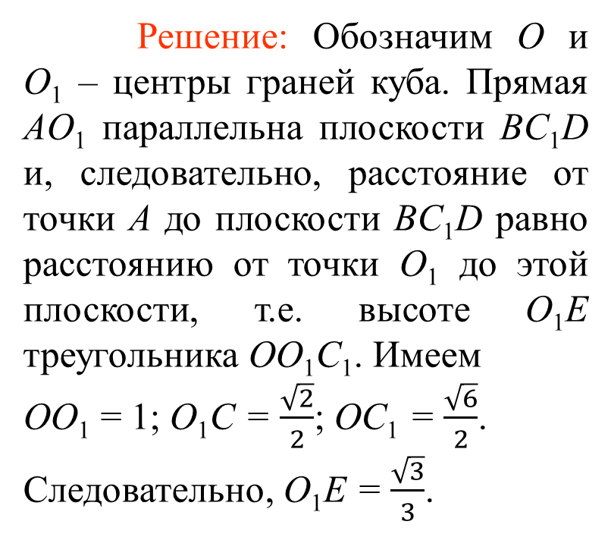

Упражнение 8
В единичном кубе ABCDA₁B₁C₁D₁ найдите расстояние от точки A до плоскости BC₁D.
Решение: Обозначим O и O₁ – центры граней куба. Прямая AO₁ параллельна плоскости BC₁D и, следовательно, расстояние от точки A до плоскости BC₁D равно расстоянию от точки O₁ до этой плоскости, т.е. высоте O₁E треугольника OO₁C₁. Имеем
OO₁ = 1; O₁C = $\frac{\sqrt{2}}{2}$; OC₁ = $\frac{\sqrt{6}}{2}$.
Следовательно, O₁E = $\frac{\sqrt{3}}{3}$.
$$\frac{\sqrt{3}}{3}.$$
Ответ:
Notes:
В режиме слайдов ответ появляется после кликанья мышкой.

Slide 13
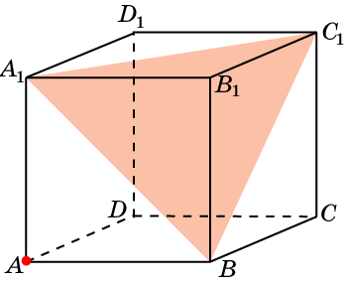
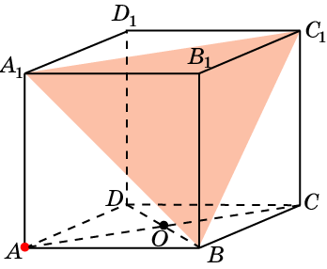
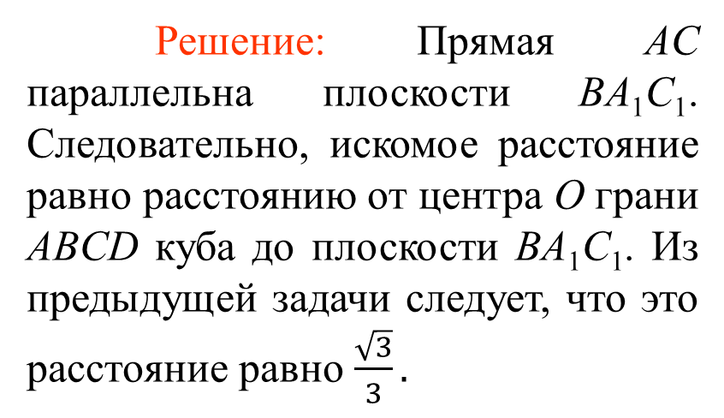
Упражнение 9
В единичном кубе ABCDA₁B₁C₁D₁ найдите расстояние от точки A до плоскости BA₁C₁.
Решение: Прямая AC параллельна плоскости BA₁C₁. Следовательно, искомое расстояние равно расстоянию от центра O грани ABCD куба до плоскости BA₁C₁. Из предыдущей задачи следует, что это расстояние равно $\frac{\sqrt{3}}{3}.$
$$\frac{\sqrt{3}}{3}.$$
Ответ:
Notes:
В режиме слайдов ответ появляется после кликанья мышкой.

Slide 14
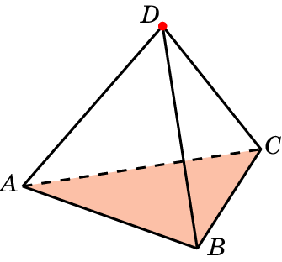
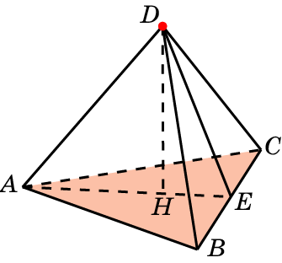
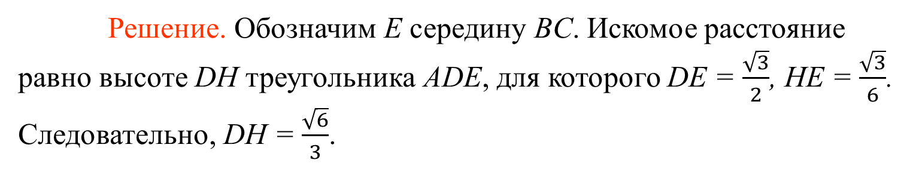

Упражнение 10
В правильном единичном тетраэдре ABCD найдите расстояние от вершины D до плоскости ABC.
Решение. Обозначим E середину BC. Искомое расстояние равно высоте DH треугольника ADE, для которого DE = $\frac{\sqrt{3}}{2}$, HE = $\frac{\sqrt{3}}{6}$. Следовательно, DH = $\frac{\sqrt{6}}{3}$.
$$\frac{\sqrt{6}}{3}.$$
Ответ:
Notes:
В режиме слайдов ответ появляется после кликанья мышкой.

Slide 15
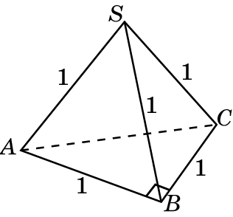
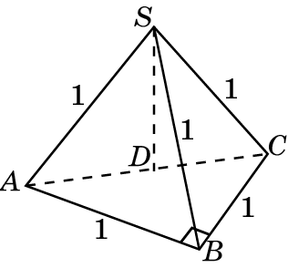

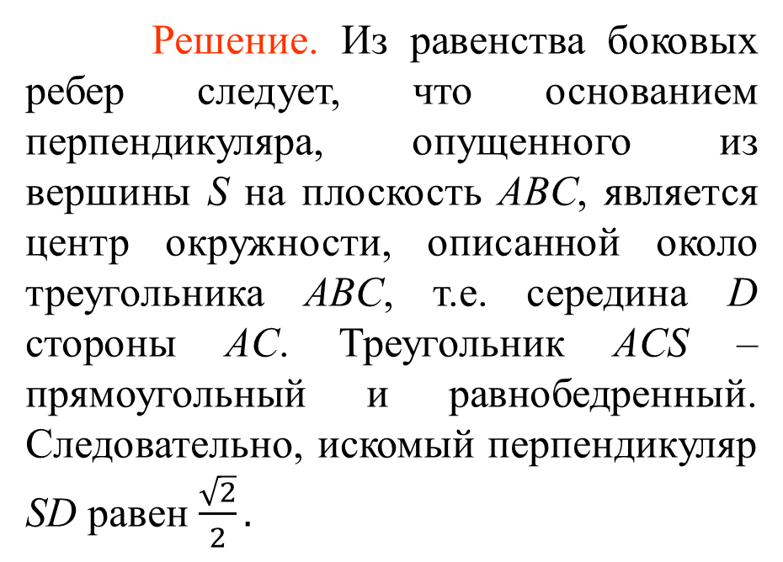
Упражнение 11
Основанием треугольной пирамиде SABC является прямоугольный треугольник с катетами, равными 1. Боковые ребра пирамиды равны 1. Найдите расстояние от вершины S до плоскости ABC.
Решение. Из равенства боковых ребер следует, что основанием перпендикуляра, опущенного из вершины S на плоскость ABC, является центр окружности, описанной около треугольника ABC, т.е. середина D стороны AC. Треугольник ACS – прямоугольный и равнобедренный. Следовательно, искомый перпендикуляр SD равен $\frac{\sqrt{2}}{2}.$
$$\frac{\sqrt{2}}{2}.$$
Ответ:
Notes:
В режиме слайдов ответ появляется после кликанья мышкой.

Slide 16
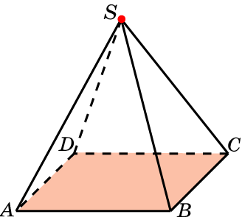
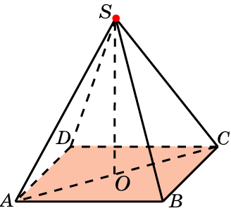

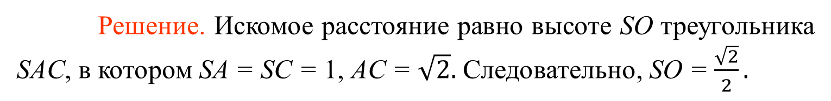
Упражнение 12
В правильной пирамиде SABCD, все рёбра которой равны 1, найдите расстояние от вершины S до плоскости ABC.
Решение. Искомое расстояние равно высоте SO треугольника SAC, в котором SA = SC = 1, AC = $\sqrt{2}.$ Следовательно, SO = $\frac{\sqrt{2}}{2}.$
$$\frac{\sqrt{2}}{2}.$$
Ответ:
Notes:
В режиме слайдов ответ появляется после кликанья мышкой.

Slide 17
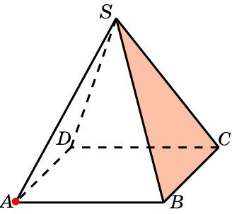
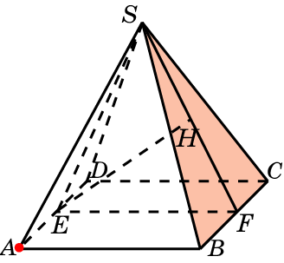

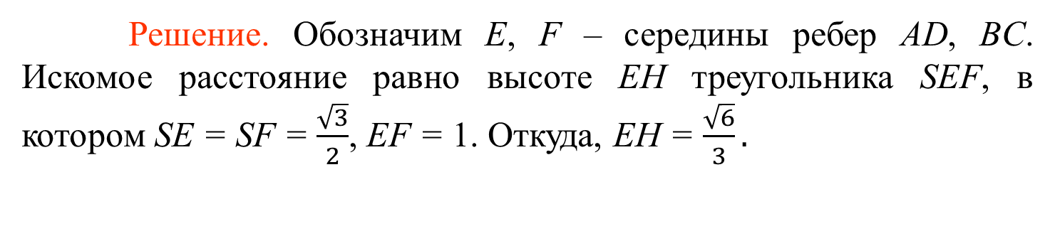
Упражнение 13
В правильной пирамиде SABCD, все рёбра которой равны 1, найдите расстояние от точки A до плоскости SBC.
Решение. Обозначим E, F – середины ребер AD, BC. Искомое расстояние равно высоте EH треугольника SEF, в котором SE = SF = $\frac{\sqrt{3}}{2}$, EF = 1. Откуда, EH = $\frac{\sqrt{6}}{3}.$
$$\frac{\sqrt{6}}{3}.$$
Ответ:
Notes:
В режиме слайдов ответ появляется после кликанья мышкой.

Slide 18
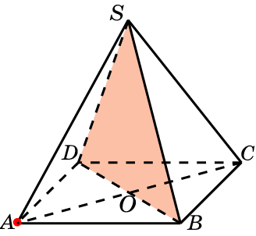
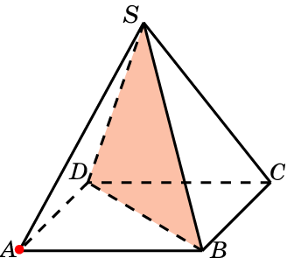

Упражнение 14
В правильной пирамиде SABCD, все рёбра которой равны 1, найдите расстояние от точки A до плоскости SBD.
$$\frac{\sqrt{2}}{2}.$$
Ответ:
Notes:
В режиме слайдов ответ появляется после кликанья мышкой.

Slide 19
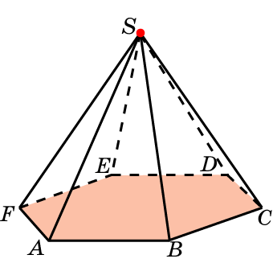
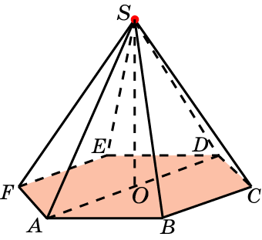
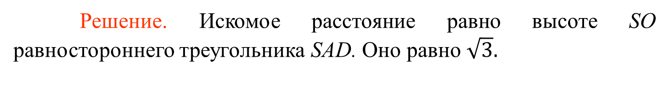

Упражнение 15
В правильной шестиугольной пирамиде SABCDEF, боковые рёбра которой равны 2, а стороны основания – 1, найдите расстояние от вершины S до плоскости ABC.
Решение. Искомое расстояние равно высоте SO равностороннего треугольника SAD. Оно равно $\sqrt{3}.$
Ответ: $\sqrt{3}.$
Notes:
В режиме слайдов ответ появляется после кликанья мышкой.

Slide 20
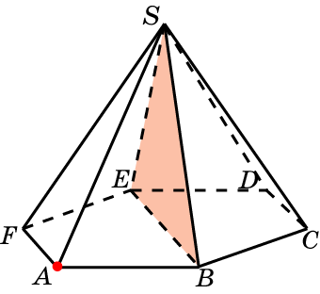
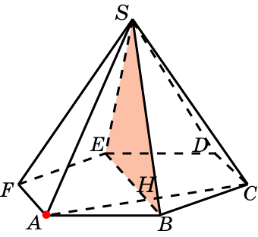

Упражнение 16
В правильной шестиугольной пирамиде SABCDEF, боковые рёбра которой равны 2, а стороны основания – 1, найдите расстояние от точки A до плоскости SBE.
$$\frac{\sqrt{3}}{2}.$$
Ответ:
Notes:
В режиме слайдов ответ появляется после кликанья мышкой.

Slide 21
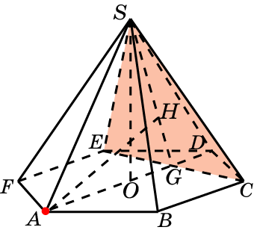
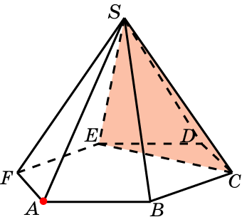
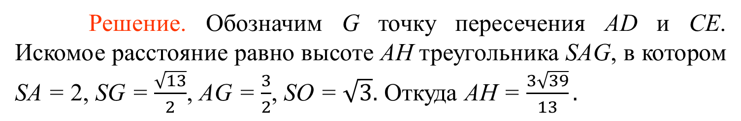

Упражнение 17
В правильной шестиугольной пирамиде SABCDEF, боковые рёбра которой равны 2, а стороны основания – 1, найдите расстояние от точки A до плоскости SCE.
Решение. Обозначим G точку пересечения AD и CE. Искомое расстояние равно высоте AH треугольника SAG, в котором SA = 2, SG = $\frac{\sqrt{13}}{2}$, AG = $\frac{3}{2}$, SO = $\sqrt{3}.$ Откуда AH = $\frac{3\sqrt{39}}{13}.$
Ответ: $\frac{3\sqrt{39}}{13}.$
Notes:
В режиме слайдов ответ появляется после кликанья мышкой.

Slide 22
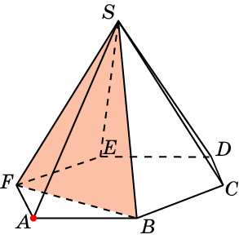
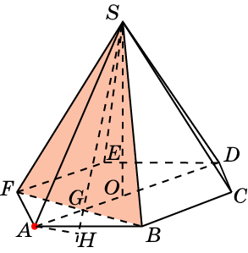


Упражнение 18
В правильной шестиугольной пирамиде SABCDEF, боковые рёбра которой равны 2, а стороны основания – 1, найдите расстояние от точки A до плоскости SBF.
Решение. Обозначим G точку пересечения AD и BF. Искомое расстояние равно высоте AH треугольника SAG, в котором SA = 2, SG = $\frac{\sqrt{13}}{2}$, AG = $\frac{1}{2}$, SO = $\sqrt{3}.$ Откуда AH = $\frac{\sqrt{39}}{13}.$
$$\frac{\sqrt{39}}{13}.$$
Ответ:
Notes:
В режиме слайдов ответ появляется после кликанья мышкой.

Slide 23




Упражнение 19
В правильной шестиугольной пирамиде SABCDEF, боковые рёбра которой равны 2, а стороны основания – 1, найдите расстояние от точки A до плоскости SBC.
Решение. Пусть O – центр основания, G – середина ребра BC. Искомое расстояние равно высоте OH треугольника SOG, в котором SO = $\sqrt{3},$ OG = $\frac{\sqrt{3}}{2}$, SG = $\frac{\sqrt{15}}{2}.$ Откуда OH = $\frac{\sqrt{15}}{5}.$
$$\frac{\sqrt{15}}{5}.$$
Ответ:
Notes:
В режиме слайдов ответ появляется после кликанья мышкой.

Slide 24




Упражнение 20
В правильной шестиугольной пирамиде SABCDEF, боковые рёбра которой равны 2, а стороны основания – 1, найдите расстояние от точки A до плоскости SCD.
Решение. Пусть P, Q – середины ребер AF, CD. Искомое расстояние равно высоте PH треугольника SPQ, в котором PQ = SO = $\sqrt{3}$, SP = SQ = $\frac{\sqrt{15}}{2}$. Откуда PH = $\frac{2\sqrt{15}}{5}.$
$$\frac{2\sqrt{15}}{5}.$$
Ответ:
Notes:
В режиме слайдов ответ появляется после кликанья мышкой.

Slide 25




Упражнение 21
В правильной шестиугольной пирамиде SABCDEF, боковые рёбра которой равны 2, а стороны основания – 1, найдите расстояние от точки A до плоскости SBD.
Решение. Пусть P, Q – середины отрезков AE, BD. Искомое расстояние равно высоте PH треугольника SPQ, в котором PQ = 1, SP = SQ = $\frac{\sqrt{13}}{2}$, SO = $\sqrt{3}.$ Откуда PH = $\frac{2\sqrt{39}}{13}.$
$$\frac{2\sqrt{39}}{13}.$$
Ответ:
Notes:
В режиме слайдов ответ появляется после кликанья мышкой.

